Slide 1
Мастер-класс для родителей с детьми "Игровая кукла оберег «Зайчик-на-пальчик»
Кукла оберег.

Slide 2
Роль игровой и обереговой куклы в жизни древних славян.
Сегодня мы с вами поговорим об обрядовых и игровых куклах. В далекие времена, когда жили наши предки, куклы нужны были не только детям, а особенно девочкам, но и взрослым. Славянскими куклами-оберегами украшали интерьер дома, с ними играли дети. Они всегда были очень сильными помощницами в быту, в социальной и личной жизни наших с вами предков. Куколки делались по случаю народных праздников, в качестве подарков или обрядовых символов для отмечания семейных событий, а также просто изготавливались в качестве спутниц-хранительниц спокойствия, здоровья, достатка, любви.

Slide 3
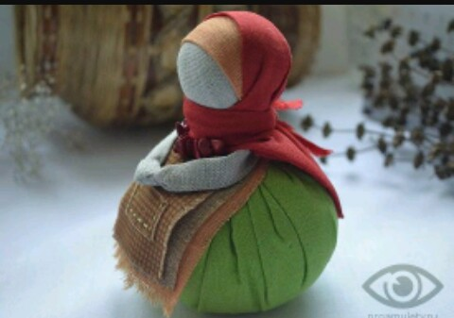
Кукла-оберег Домовушка служит для защиты Вашего дома от различных неприятностей, а также она помогает в самом доме, так как сидит на "мешочке счастья", в который вложены различные предметы для ведения домашнего хозяйства: монетка - чтобы деньги всегда водились, фасолина - чтобы еды было вдоволь и целебные травки - чтобы здоровья хватало.

Slide 4
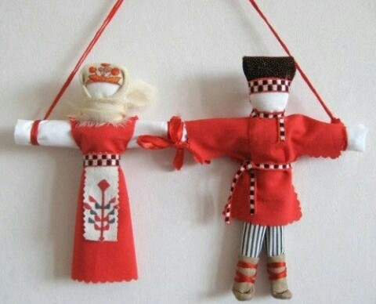
Если в семье случалось доброе событие – свадьба, то наши предки обязательно делали куколок – специальная куколка для молодожёнов «неразлучники» помогала сохранять цельность единства новой семьи. Секрет настоящих неразлучников в том, что они делались из одного неделимого квадрата ткани с общей ручкой, и при изготовлении красная нить судьбы ни разу не обрывалась - тогда по поверью семья никогда не разрушится - у них общая основа и общая судьба. Только когда появлялся ребёночек, привязывалась отдельная петелька. Неразлучников иногда наряжали в красивые праздничные одежды.

Slide 5
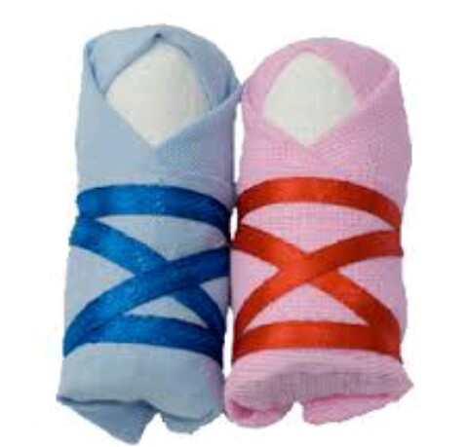
На свадьбе повивальная бабка или взрослая родственница сажала на колени невесте куклу "пеленашку", чтобы обезопасить будущего ребёночка даже ещё до зачатия. Также пеленашка "согревала постельку" ещё до рождения ребёнка, и служила первой игрушкой и оберегом для малыша

Slide 6
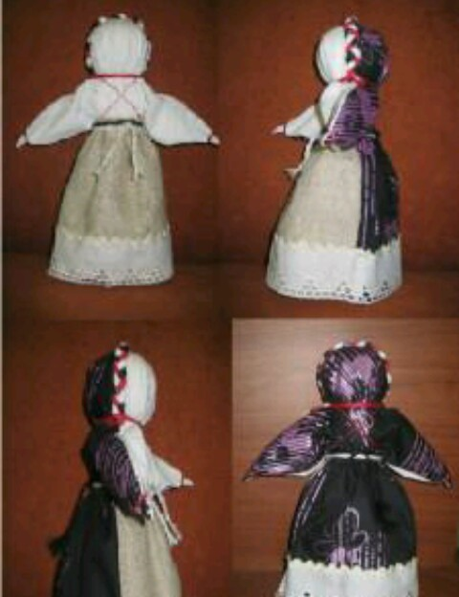
Кукла "день-ночь" берегла ночной покой сна и дарила дневную радость и энергию. Также эта куколка несла и философский смысл бытия - нужны и день и ночь, и дождь и солнце, и зима и лето, и белобог и чернобог - всё нужно для чего-то, любить нужно всё.

Slide 7
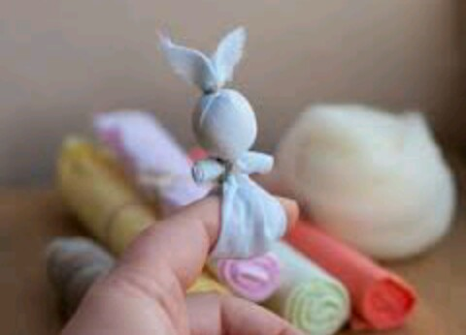
Для маленького ребёнка обязательно делали маленький оберег «зайчик на пальчик». Эту игрушку в старину родители давали детям, когда уходили из дома, чтобы, оставаясь один, ребёнок не скучал и ему, не было страшно. К Зайчику можно обратиться как к другу, поговорить с ним, пожаловаться, или просто поиграть, а ещё ему можно доверить свои секреты, можно рассказать всё, что думаешь, и он никому не расскажет!

Slide 8
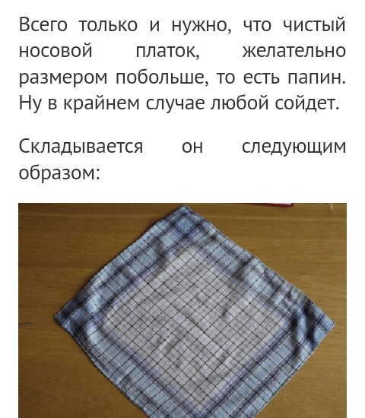

Slide 9
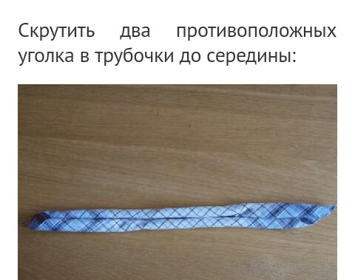

Slide 10
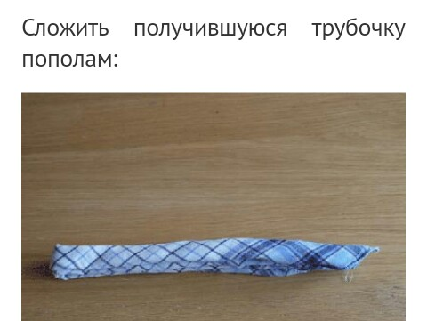

Slide 11
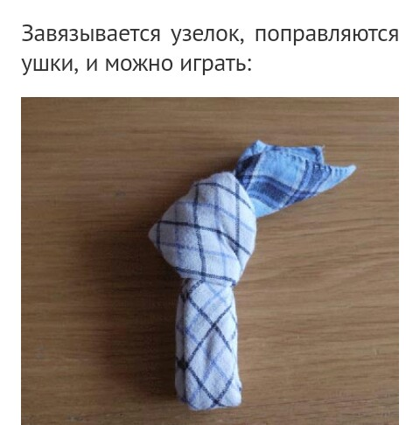

Slide 12
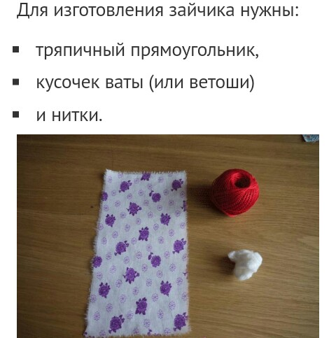

Slide 13
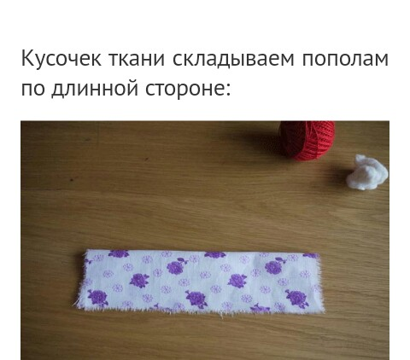

Slide 14
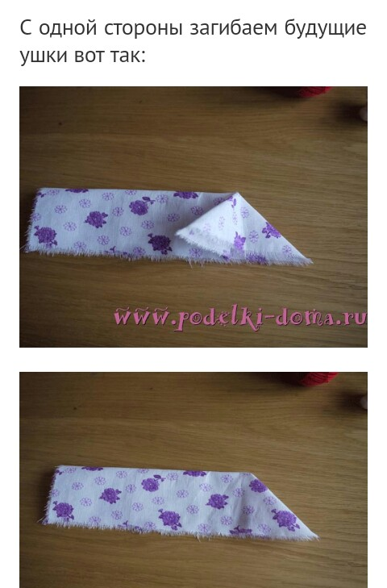

Slide 15
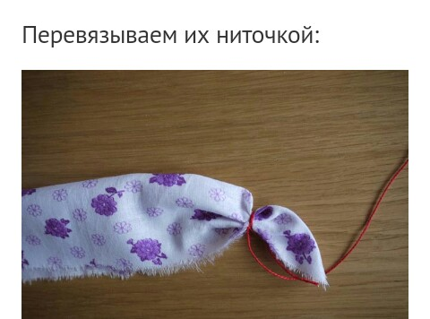

Slide 16
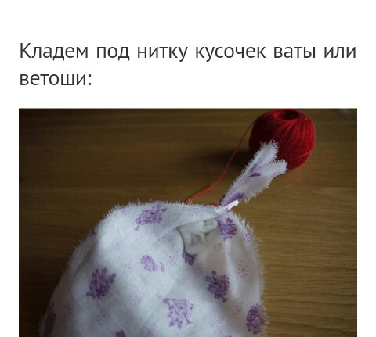

Slide 17
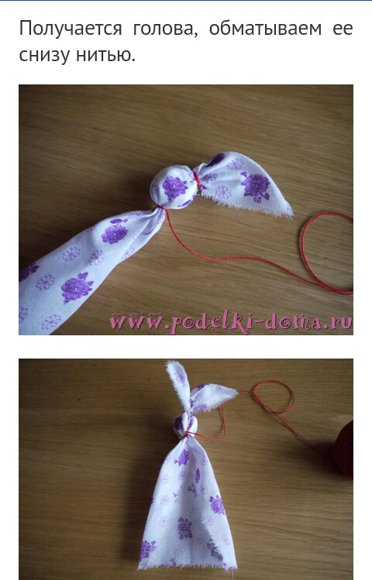

Slide 18
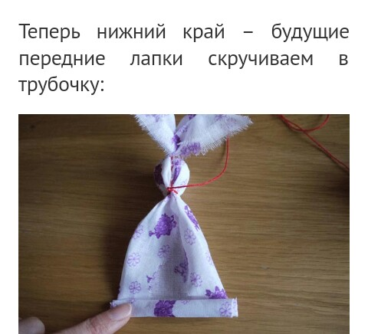

Slide 19
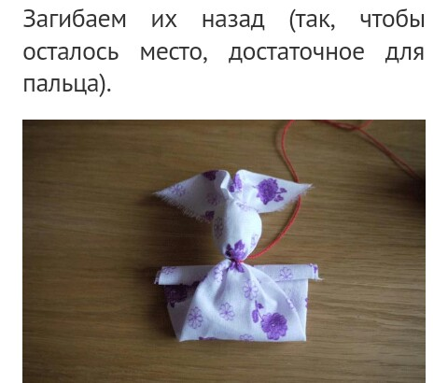

Slide 20
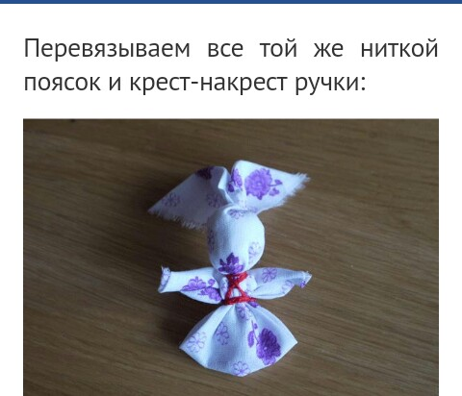

Slide 21
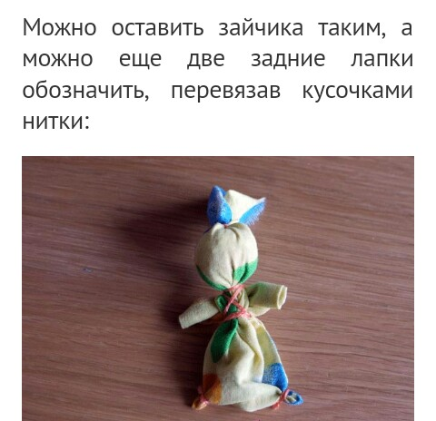

Slide 22
